Slide 1

LAB03 | APRESENTACAO S03
Sistema de Moeda Estudantil
Arquitetura, tecnologias e fluxo completo de teste da aplicacao
Equipe Lab03 | Release 1

Slide 2
Tecnologias principais do frontend
Foco em experiencia visual, tipagem e produtividade de entrega
Base da aplicacao
UI e interacao
- React 19
- TypeScript
- React Router
- Framer Motion
- Layout responsivo
- Componentizacao por papel
Consumo de API
Build e qualidade
- Cliente HTTP tipado
- Fluxo de auth com token
- Tratamento de erros de rede
- Vite
- ESLint
- Build de producao validado
Slide 2/12 | Sistema de Moeda Estudantil | Lab03

Slide 3
Tecnologias principais do backend
Camadas bem separadas para regra de negocio, seguranca e persistencia
Core
Seguranca
- Java 21
- Spring Boot 3.5
- Maven
- Spring Security
- Token opaco
- RBAC via AuthFacade
Persistencia
Robustez
- MongoDB
- Spring Data
- Indices unicos e ledger
- GlobalExceptionHandler
- Servicos fail-fast
- Data seeder idempotente
Slide 3/12 | Sistema de Moeda Estudantil | Lab03

Slide 4
Integracao Docker para teste completo
Pipeline unico para subir, validar rotas e limpar o ambiente
Subir stack
Executar E2E
- ./docker/docker-start.sh
- Sobe frontend + backend + Mongo
- Ambiente padronizado para demo
- ./docker/docker-e2e-routes-test.sh
- Cobre auth, role e regras
- Valida fluxos criticos
Encerrar
Beneficio
- ./docker/docker-stop-clean.sh
- Remove containers e volumes
- Limpa imagens locais
- Execucao reproduzivel
- Mesmo roteiro para banca
- Feedback rapido por ciclo
Slide 4/12 | Sistema de Moeda Estudantil | Lab03

Slide 5
Problema e objetivo do produto
• Reconhecimento academico era informal e sem trilha consolidada.
• Alunos nao tinham uma visao unica de saldo e historico.
• A proposta foi criar uma moeda digital com rastreabilidade.
• Resultado: incentivo real com resgate em empresas parceiras.
Slide 5/12 | Sistema de Moeda Estudantil | Lab03

Slide 6

Arquitetura ponta a ponta
• Frontend SPA com experiencias separadas por papel.
• Backend em camadas com servicos e regras de negocio.
• Persistencia em MongoDB com ledger append-only.
• Comunicacao via API REST em /api com autenticacao por token.
Slide 6/12 | Sistema de Moeda Estudantil | Lab03

Slide 7
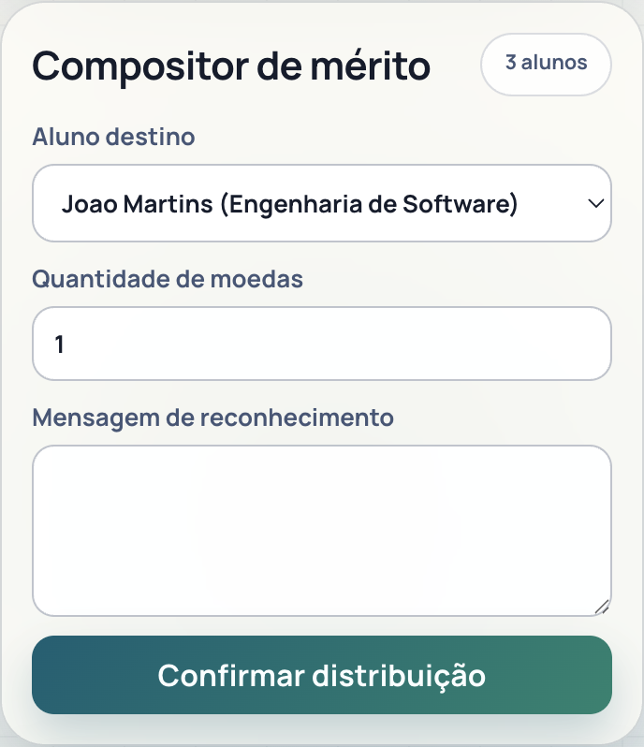
Fluxo 1: professor distribui moedas
• Professor seleciona aluno, valor e mensagem de reconhecimento.
• Servico valida papel, saldo e consistencia do destino.
• Transacao e saldos sao atualizados no mesmo fluxo.
• Aluno recebe historico atualizado para acompanhamento.
Slide 7/12 | Sistema de Moeda Estudantil | Lab03

Slide 8
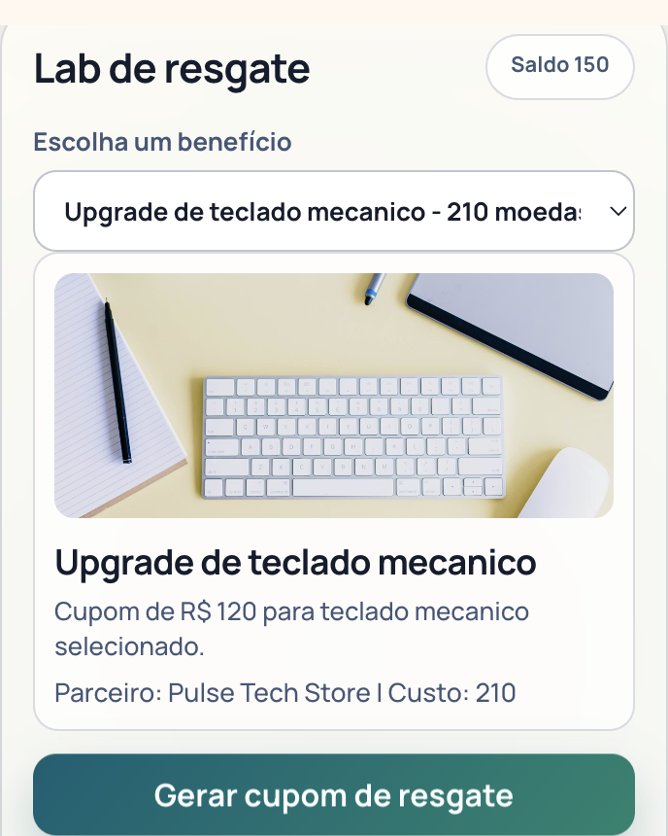
Fluxo 2: aluno resgata com cupom
• Aluno escolhe um beneficio ativo na vitrine.
• Sistema valida custo versus saldo disponivel.
• Cupom unico e emitido e registrado no ledger.
• Parceiro usa os dados para validar o atendimento.
Slide 8/12 | Sistema de Moeda Estudantil | Lab03

Slide 9
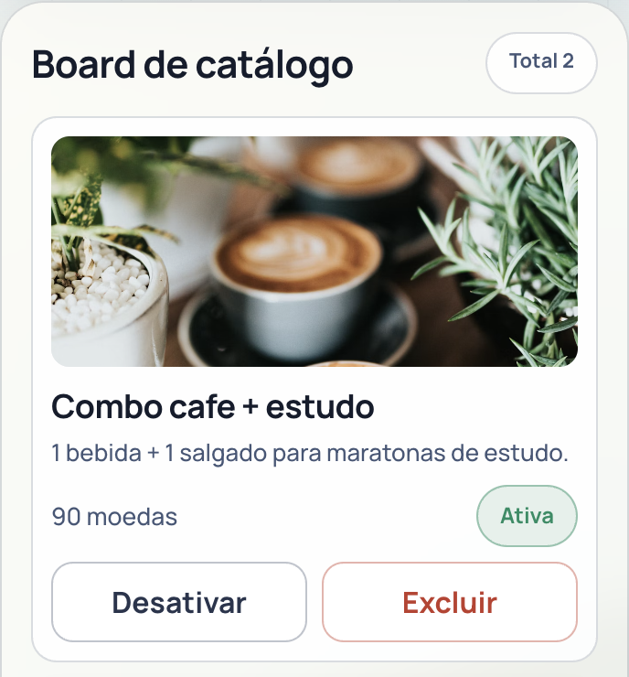
Operacao do parceiro
• Parceiro atualiza perfil e publica novas vantagens.
• Catalogo permite ativar, desativar e excluir itens.
• Cada item define custo e descricao de forma objetiva.
• A vitrine publica passa a refletir o estado atual do board.
Slide 9/12 | Sistema de Moeda Estudantil | Lab03

Slide 10

Persistencia e rastreabilidade
• Entidades centrais: Student, Professor, Partner, Benefit.
• CoinTransaction registra ALLOCATION, TRANSFER e REDEMPTION.
• SessionToken controla autenticacao e expiracao de sessao.
• Allowance semestral garante idempotencia por professor.
Slide 10/12 | Sistema de Moeda Estudantil | Lab03

Slide 11
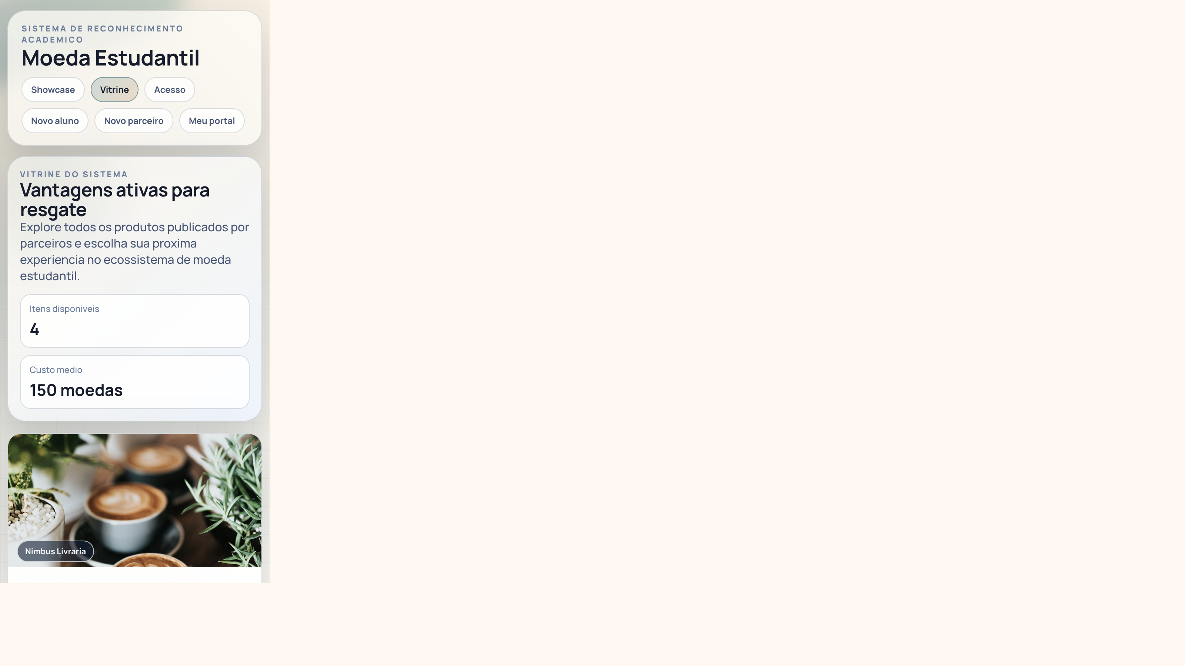
Qualidade e evidencia de testes
• Build backend e frontend validados antes da entrega.
• Teste E2E cobre autenticacao, autorizacao e regras criticas.
• Scripts Docker padronizam start, teste e limpeza completa.
• Demo reproduzivel em laboratorio com o mesmo passo a passo.
Slide 11/12 | Sistema de Moeda Estudantil | Lab03

Slide 12
Conclusao e proximos passos
• Release 1 entrega fluxo completo de ponta a ponta.
• Arquitetura modular facilita evolucao e manutencao.
• Proximos passos: SMTP real, observabilidade e hardening.
• Base pronta para feedback da banca e iteracoes do produto.
Slide 12/12 | Sistema de Moeda Estudantil | Obrigado

